Slide 1
Урок развития речи по тексту Б.Васильева «В списках не значился»/ 2 часа/ Создание сочинения –рассуждения публицистического стиля в формате ЕГЭ МБОУ «Самофаловскаяская СОШ» учитель русского языка и литературы Науменко Людмила Ивановна

Slide 2

Борис Васильев «В списках не значился»

Slide 3
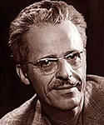

Борис Васильев «В списках не значился»

Slide 4
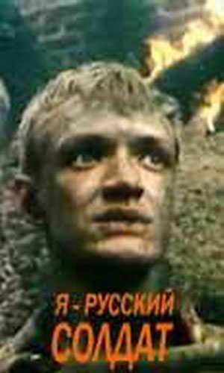
Повесть была написана в 1974 году. В 1975 году по произведению Б.Васильева М.Захаровым был поставлен спектакль
«В списках не значился»

Slide 5
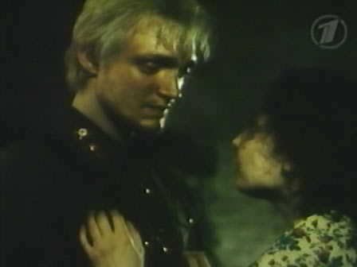
Николай Плужников прибыл в крепость в ночь, отделившую мир от войны. На рассвете начался его бой, который длился девять месяцев. У Николая была возможность уйти из крепости с любимой девушкой. И никто не посчитал бы его дезертиром, так как его имени не было ни в одном списке. Сознание своего долга заставило его принять неравный бой с фашистами. Он защищал Брестскую крепость девять месяцев. Вышел наверх только 12 апреля 1942 года. «Москва наша, и немцы разбиты под Москвой. Теперь я могу выйти. Теперь я должен выйти и в последний раз посмотреть им в глаза. Крепость не пала: она просто истекла кровью. Я – последняя ее капля».

Slide 6
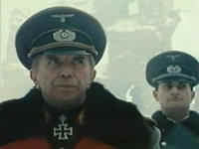
Москва наша, и немцы разбиты под Москвой. Теперь я могу выйти. Теперь я должен выйти и в последний раз посмотреть им в глаза.

Slide 7
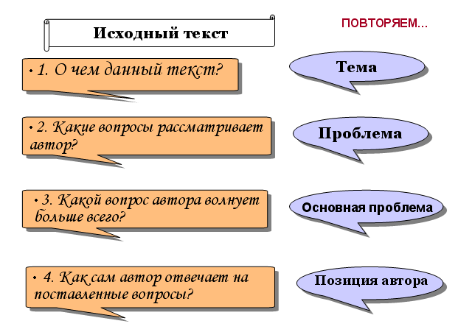

Slide 8
Этап 2. Формулировка проблемы
Проблема – это сложный вопрос, требующий изучения, разрешения (Толковый словарь)
Проблема – это тот вопрос, над которым размышляет автор текста, рассуждает, пытается найти ответы на него.
Главной будет та проблема, на которой автор сосредоточен и делает определенные выводы.

Slide 9
та,
Основная проблема
которая стала объектом раздумий автора,
над которой он в основном размышляет,
к которой он не раз обращается,
по которой отчетливо заявлена позиция автора

Slide 10
Категории (виды) проблем
?

Slide 11
Типы проблем
философские
социальные
политические
Общие вопросы развития общества, природы, человека
Устройство и жизнь общества
Деятельность государственной власти
нравственные
экологические
Духовная жизнь человека, взаимоотношения людей
Взаимодействие человека и природы

Slide 12
Проблема может быть сформулирована двумя способами:
Проблема чего, какая? –
Одним словом или словосочетанием:
Одиночества
Милосердия
Экологии
Воспитания
Взаимоотношений «отцов и детей»
В форме вопроса:
Что важнее – закон или совесть?
Может ли прогресс быть человечным?
Необходимо ли милосердие в нашей жизни?
Возможно ли органичное сочетание в жизни человека «поэзии» и «прозы», духовного и материального начал?

Slide 13
Как обозначить проблему?
Прочитайте текст внимательно и подумайте, ради какой идеи (мысли, концепции) тратил усилия автор? Что он хотел вам сказать? Нашли? Попробуйте задать к этому тезису вопрос.
Проблема должна быть взята более крупно, чем просто частный случай, описанный автором (проблема милосердия, нравственного выбора (между чем и чем), социальной справедливости, жестокого отношения (к чему или кому?), одиночества, цели и смысла (жизни, писательского труда и тому подобное), сложности жизни, роли (книг, музыки, природы и т. п.) в жизни человека и др. Как правило, описанный случай для автора – иллюстрация к его размышлениям о проблеме. Об этом следует помнить.

Slide 14
Типичные ошибки
Многие путают и пишут : «У автора есть проблема»… Звучит довольно забавно). Слово "проблема" (или "вопрос") обязательно должно прозвучать в тексте. Причем не надо путать проблему с авторской позицией. Позиция обозначается как тезис (законченное предложение), а проблема формулируется либо как вопрос, либо сочетанием слова «проблема» с существительным в родительном падеже. Кроме того, очень важно различать проблему, над которой размышляет автор текста, и проблемы, которые возникают в его собственной жизни. Мы пишем о первой.

Slide 15
Типовые конструкции
Автор поднимает проблему…
Автор затрагивает очень важную проблему…
Автора текста волнует проблема…
Проблема, которую хотел показать нам автор, такова…
Проблема, которую рассматривает автор, заключается в том, что..
Текст … заставил меня задуматься над проблемой…
Неверно выделенная проблема ставит под удар все сочинение
(1-2 предложения)

Slide 16
Групповая работа над формулировкой проблемы
Тема
Проблема
Война
Проблема сохранения человеческого достоинства
Проблема патриотизма
Проблема мужества

Slide 17
Композиция сочинения
ВСТУПЛЕНИЕ
проблема
комментарий
позиция автора
собственное мнение
аргументы 1-2
вывод

Slide 18
Этап 1. Вступление (1-2 предложения)
Задачи:
вступить в контакт с читателем;
подготовить его к восприятию текста;
подвести к формулировке проблемы.
О чем писать:
сообщение о теме (о чем текст);
сообщение об авторе (если знаем);
цитата, связанная с проблематикой темы;
риторический вопрос, восклицание
Можно начать сразу с формулировки проблемы.

Slide 19
Этап третий Комментирование сформулированной проблемы

Slide 20
КОММЕНТИРУЕМ ПРОБЛЕМУ
Это не пересказ текста!
А его толкование, пояснительные замечания
С ОПОРОЙ НА ТЕКСТ!
Комментарий – это «переходный мостик» от формулировки проблемы к изложению авторской позиции по заявленной проблеме.

Slide 21
Комментарий проблемы
К какому типу принадлежит эта проблема? (Социальная, философская, экологическая, нравственная и т.п.)
Актуальна эта проблема в наши дни? В чём её значимость для общества?
Как часто мы сталкиваемся с этой проблемой? Касается ли она каждого из нас или только людей определённого возраста, рода занятий и т.п.?
Почему эта проблема привлекла внимание автора?
Какой аспект (какую сторону) этой проблемы рассматривает автор?
К каким выводам автор подводит читателя?

Slide 22
Комментарий
Текстуальный
Концептуальный

Slide 23
Текстуальный комментарий
Учащийся объясняет текст, как бы следуя за автором, отвечая на вопросы:
Что делает автор исходного текста, предлагая на обсуждение читательской аудитории ту или иную проблему?
На какие аспекты этой проблемы он обращает прежде всего внимание?
Что особенно волнует (тревожит) пишущего при изложении этой проблемы (что он подчеркивает, выделяет)?

Slide 24
Текстуальный комментарий
Проблему подвига автор раскрывает на примере жизни одного из своих героев. Писатель обращает внимание читателя на ….
Автор отмечает, что …
Б.Васильев подчеркивает, что его персонаж …, с одной стороны, прекрасно понимает, что…; с другой стороны, указывает автор, его герой ….

Slide 25
Концептуальный комментарий
Учащийся, опираясь на понимание проблемы исходного текста, дает различного рода интерпретации этой проблемы. Вы как бы «пропускаете» проблему текста через свое восприятие и высказываетесь по ней. Чаще всего экзаменуемые в концептуальном комментарии пишут:
об актуальности проблемы;
приводят различные мнения по заявленной автором проблеме (новая эта проблема или одна из «вечных»; если новая – что послужило причиной ее возникновения).

Slide 26
Отработка умения комментировать проблему
Проблема может быть сформулирована:
1) в виде риторического вопроса: Как жить без любимого дела? Что мы будем делать без школы? Найти своё место в жизни, понять себя и самоутвердиться… Как же этого добиться? Я думаю, над этим вопросом задумывался каждый человек;
2) в виде предложения – тезиса, нуждающегося в доказательстве: Отсутствие дела - проблема, к сожалению, актуальная в наши дни, в наше время.

Slide 27
Типичные ошибки
Комментарий отсутствует.
Прокомментирована проблема, имеющаяся в тексте, но Вами не сформулированная.
Допущены фактические ошибки, связанные с пониманием исходного текста.
Комментарий заменяется цитированием текста или его фрагмента.
Комментарий заменяется пересказом.
Комментарий заменяется перечнем проблем.

Slide 28
Речевые клише
Несомненна актуальность поднятой автором проблемы…
Проблема, затронутая автором текста, без сомнения, сложна и серьёзна, потому что…
Острота и значимость данной проблемы не вызывают сомнения, так как…
Актуальность поставленной автором текста проблемы подтверждается тем, что, несмотря на многочисленные попытки решить её, она до сих пор волнует писателей, публицистов и, конечно, нас – читателей…
Новизна затронутой автором проблемы выражается в эмоциональности её раскрытия, в …. описываемой в тексте ситуации…
Поднятая нравственная проблема актуальна, злободневна…
Проблема … не может не волновать современного человека. Задумался над ней и Б.Васильев.
Текст Б.Васильева заставил меня задуматься над проблемой…

Slide 29
Пример концептуального комментария
Подвиг… Действительно, какое высокое, героическое слово! Кто из нас не знаком с фразой «В жизни всегда есть место подвигу»?! Но каждый ли человек способен на такой поступок? Наверное, каждый из нас, читая текст Б.Васильева , невольно проводит параллель с собой. А смог бы и я поступить так , как это делает герой повести «В списках не значился»? Это очень сложная проблема.

Slide 30
Групповая работа по комментированию проблемы

Slide 31
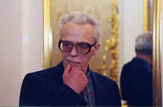
Этап 4. Что такое позиция автора?
Позиция автора – это вывод, к которому приходит автор, рассуждая над проблемой?

Slide 32
Как выявить позицию автора?
Что хотел сказать автор своим читателям?
Как автор оценивает описываемую конкретную ситуацию, поступок героя?
Какие слова, художественные приемы выражают авторское отношение, дают положительную оценку описываемым событиям и фактам?

Slide 33
Отработка формулировки авторской позиции
Позиция автора может быть выражена прямо и четко:
в названии текста;
в отдельных предложениях;
через ряд аргументов.

Slide 34
Отработка формулировки авторской позиции
Позиция автора может быть выражена
в подтексте:
* с помощью риторических восклицаний и вопросов;
использованием оценочной лексики;
модальными словами и частицами;
рядом вводных слов и предложений.
ПОМНИТЕ!
В текстах художественного и публицистического стилей позиция автора выражается, как правило, в подтексте.

Slide 35
Этап 5. Собственное мнение.
Необходимо выразить свое согласие или несогласие с авторской позицией.
Помните!
Выразить собственное мнение вы не сможете
без оценочных слов, помогающих передать ваше впечатление от прочитанного!

Slide 36
Речевые клише
С удовольствием прочитал….
Нельзя оставаться равнодушным, когда автор так ярко, выразительно и эмоционально повествует о …
Меня восхищает то, как…
Убедительность автора в правильности данных им оценок не может не вызвать симпатии( уважения, восхищения…) читателя… …
Интересно то , как автор….
Я полностью разделяю точку зрения автора …
Я абсолютно согласна с автором текста…

Slide 37
Этап 6. Структура аргументации
Тезис
Аргумент
1
Аргумент
2
Вывод

Slide 38
Что можно считать аргументом ?
Положения официальных документов;
Общественные законы;
Законы природы;
Статистические данные;
Научные факты;
Народная мудрость: пословицы, поговорки, приметы;
Примеры из художественной, научно-популярной, публицистической литературы;
Примеры из жизни окружающих;
Ссылки на теле, радиопередачи, кинофильмы;
Цитаты;
Собственные наблюдения.

Slide 39
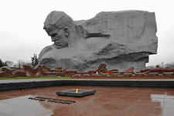
Тема подвига на войне
Борис Васильев «А зори здесь тихие»
Юрий Бондарев «Батальоны просят огня», «Горячий снег»
Михаил Шолохов «Они сражались за Родину» , «Судьба человека», « Тихий Дон»
Лев Толстой « Война и мир»

Slide 40
Просмотр фрагмента фильма «А зори здесь тихие» Гибель Жени Камельковой

Slide 41
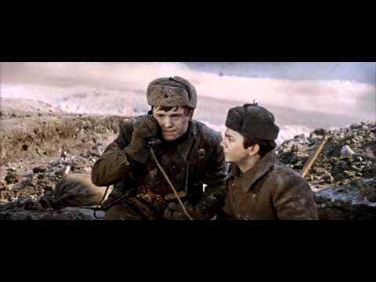
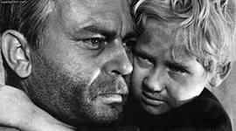
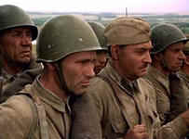
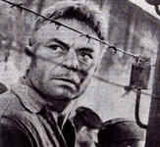
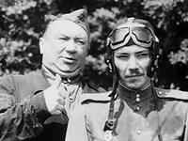
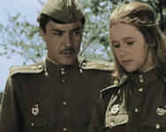

Slide 42
Пословицы и поговорки
Где нет борьбы, там нет и победы.
Для родной Отчизны не жаль и жизни.
Враг боек, да наш народ стоек.
За край свой насмерть стой.

Slide 43
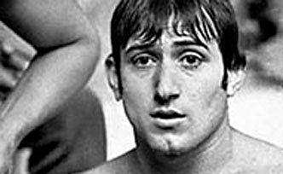
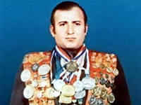
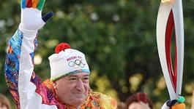
Аргументы из жизни Шаварш Карапетян 16 сентября 1976 года спас 92 пассажира из упавшего в водохранилище троллейбуса

Slide 44
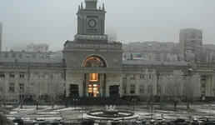
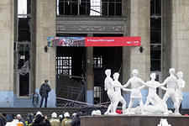
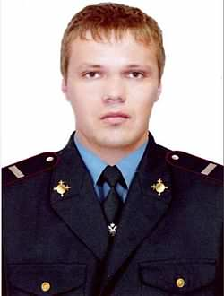
Теракт в Волгограде 29 декабря 2013 года
Дмитрий Маковкин
посмертно награжден Орденом Мужества.

Slide 45
Этап 7 . Вывод Своим мужеством, стойкостью Николай заставил восхищаться даже врагов. Плужников стал символом всех тех неизвестных солдат, которые боролись до конца и умирали, не рассчитывая на славу. Герой умер свободным и после жизни, смертию смерть поправ.

Slide 46

Мы помним!

Slide 47
Использованы Интернет-ресурсы:
http://fs110.taba.ru/dev101/0/010/947/0010947326.fid.jpg

